Slide 1
Software de diseño y creación de prototipos y maquetas para impresoras 3D

Slide 2
1.Autores, planificación

Slide 3

Autores
Darío Cuevas López ( Coordinador)
Sergio Sanz García
David García Rubio
Agustín Rodríguez González

Slide 4
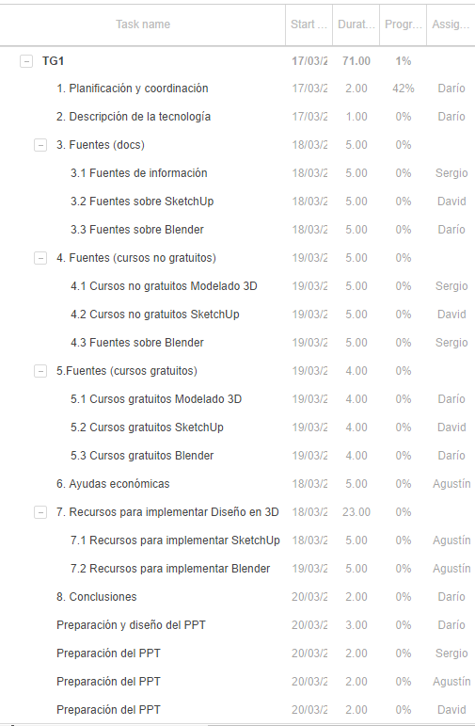
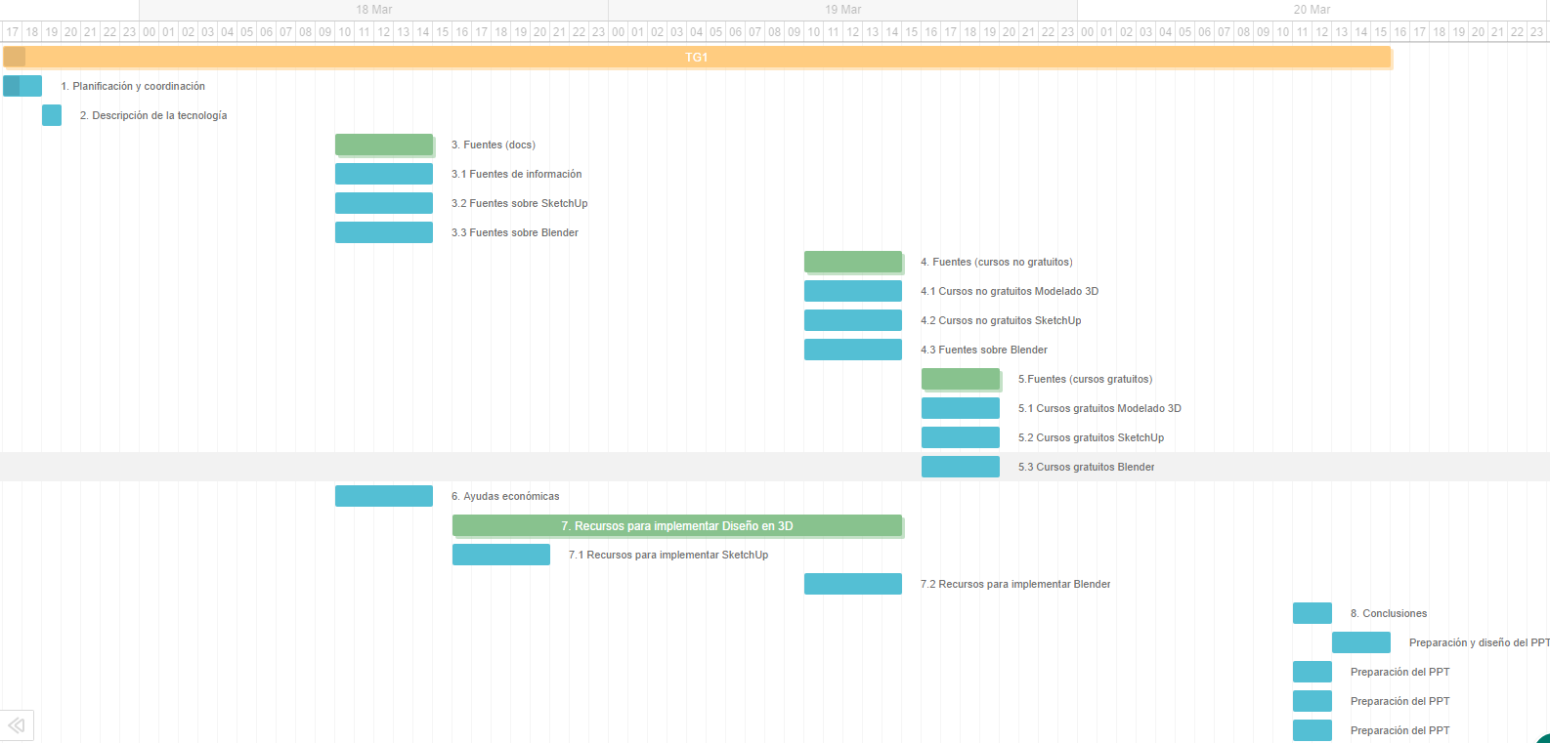

Slide 5
2. Descripción de la tecnología

Slide 6
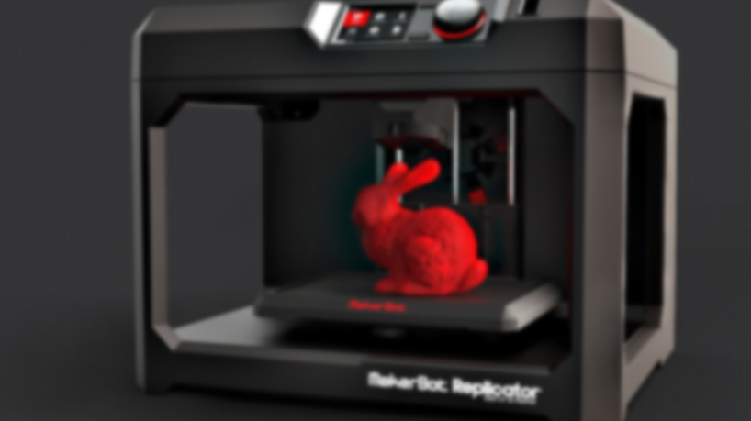


Software de Modelado 3D

Slide 7
3. Fuentes de información (Documentos)

Slide 8
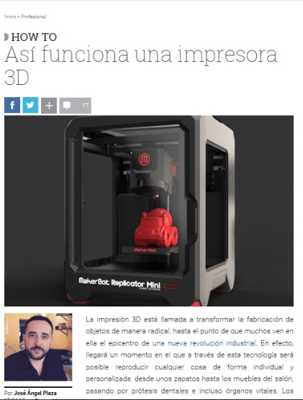
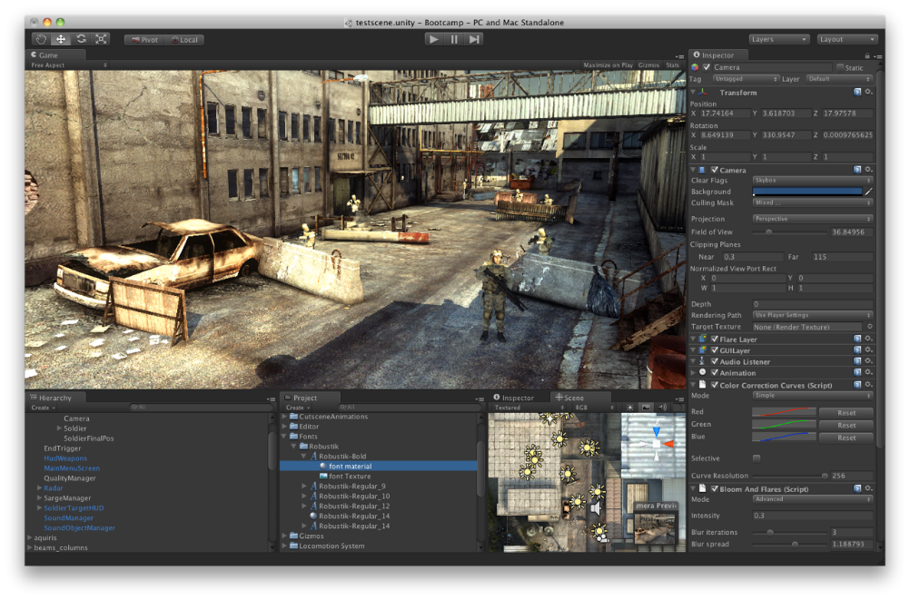
Fuentes sobre Modelado 3D
La primera fuente de información que proponemos es Unity donde nos explica en distintos pasos para realizar una figura en 3D en entornos de videojuegos.
Otra fuente de información es tlife.guru donde nos enseña el funcionamiento de una impresora 3D.
Utilizamos la página impresoras3d.com para ver que programas podemos utilizar para elaborar modelos en 3D.
La ultima fuente de información que proponemos es de la UCLM donde hace una introducción al modelado 3D.

Slide 9
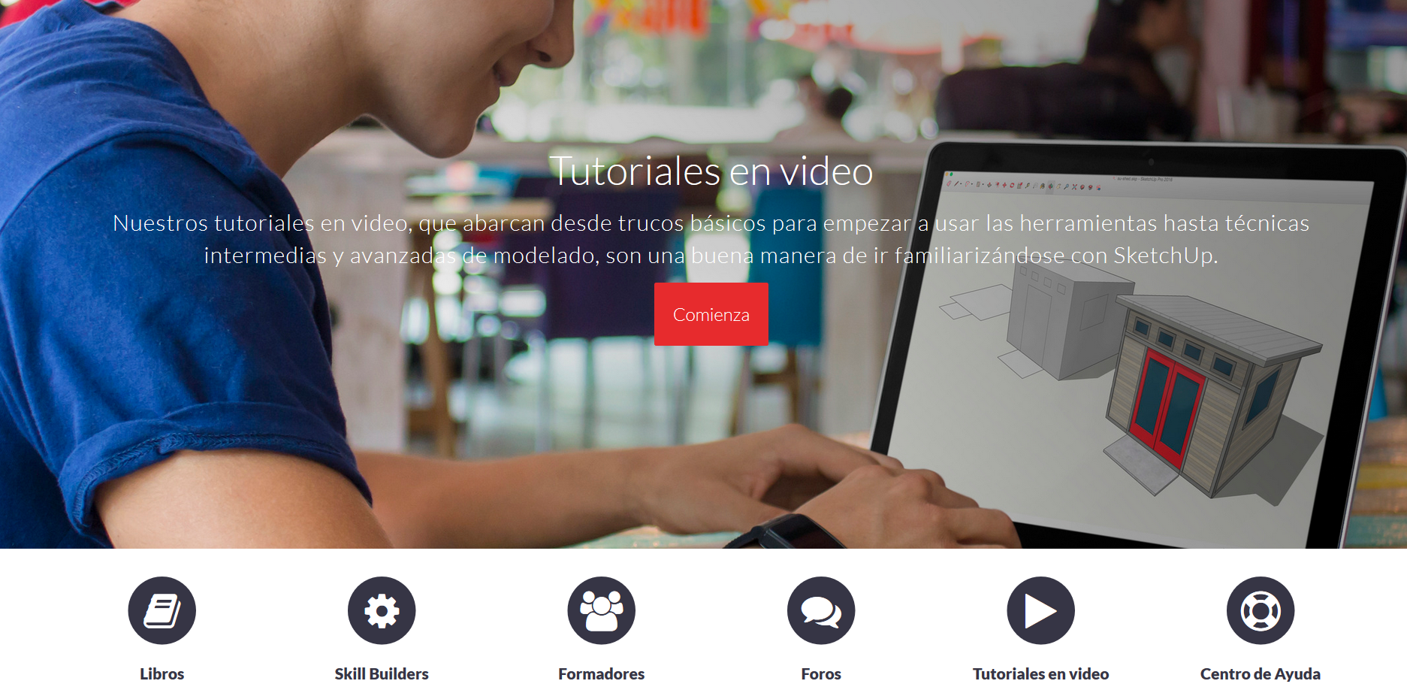
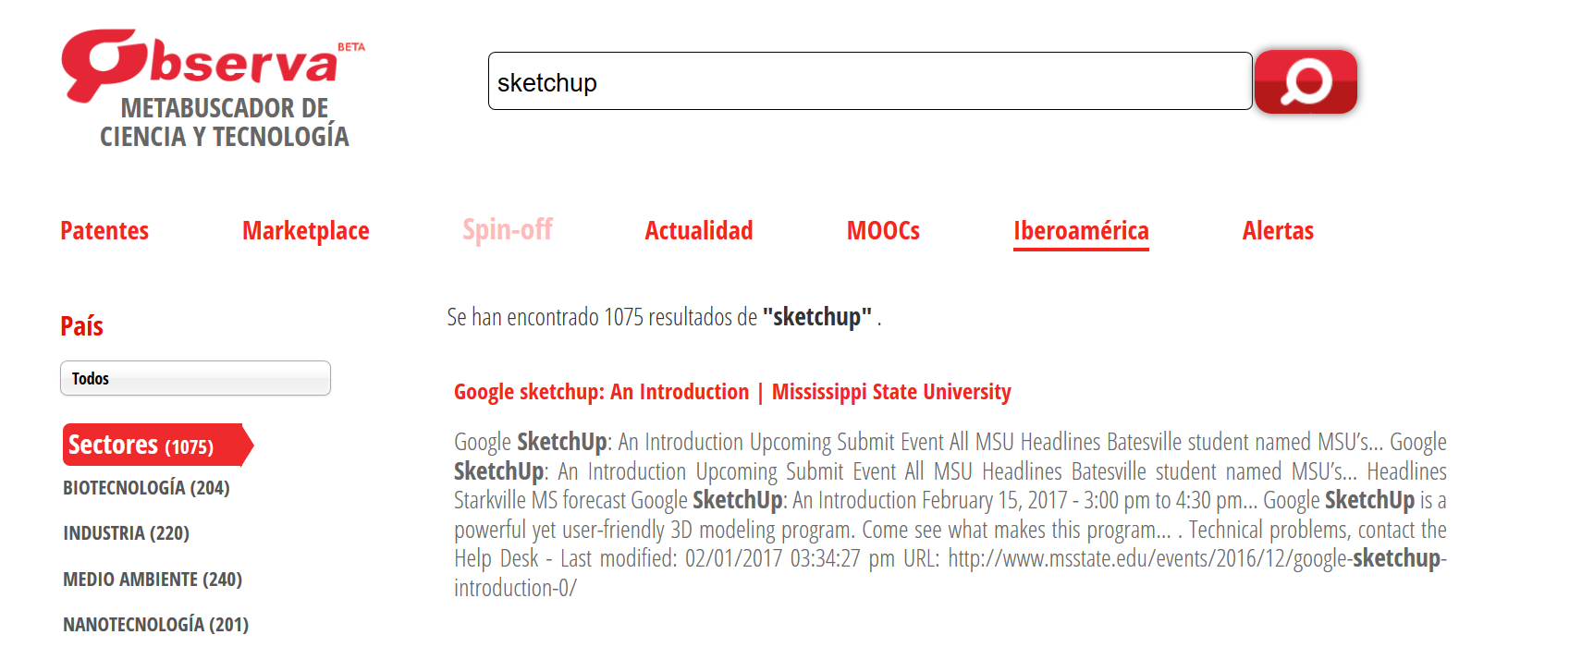
Fuentes sobre Sketchup
La primera fuente de información que podemos usar es la propia página web del software, tiene numerosos videotutoriales y un foro bastante activo de usuarios.
Se han usado varios metabuscadores para buscar artículos de puesta en marcha o primeros pasos para poner en marcha el software.
Por ultimo hemos buscado el resultado en la Wikipedia, fuente poco fiable pero bastante estandarizada para un primer vistazo.

Slide 10




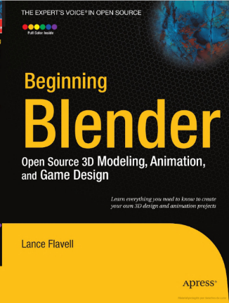

Fuentes sobre Blender

Slide 11
4. Fuentes de información (cursos no gratuitos)

Slide 12
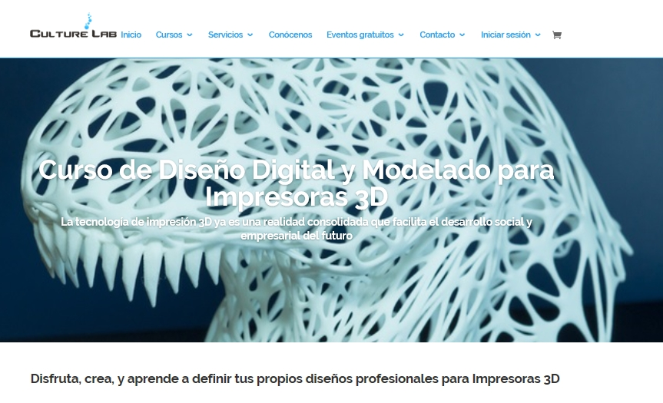
Curso no gratuito 1 sobre Modelado 3D
El curso está formado por 7 módulos, los cuales se pueden realizar de forma presencial u Online.
- 3 Semanas
- Duración total 24 horas
Precio total:
300€

Slide 13
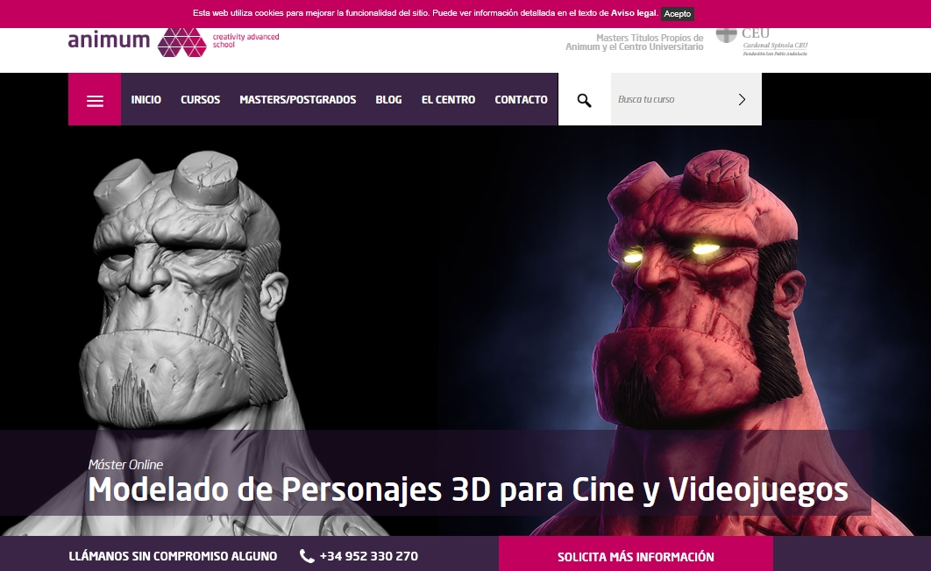
Curso no gratuito 2 sobre Modelado 3D
El curso es online a través de la plataforma Animum, está formado por 3 módulos y se utilizara diferentes herramientas. El curso dura 12 meses y se obtendrá una titulación académica de Autodesk y Adobe. El precio se podrá optar por dos opciones:
Opción A: para un curso completo formado por los 3 módulos y con una duración de 12 meses el precio es de:
Opción B: se puede optar por contratar módulos de forma individual, cuya duración es de 4 meses y con un precio total de:
4.850€
1.650€

Slide 14
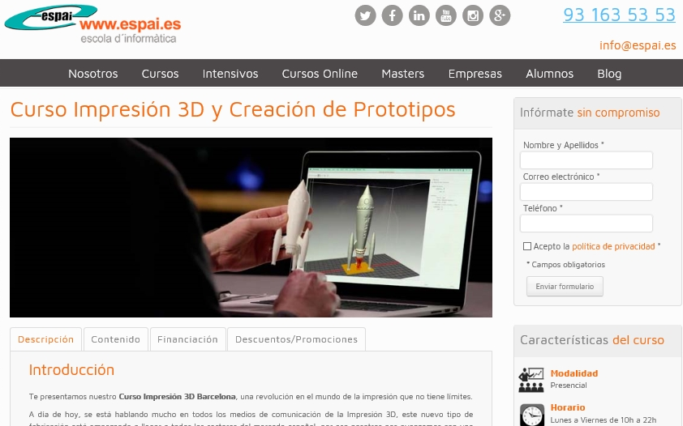
Curso no gratuito 3 sobre Modelado 3D
El objetivo de este curso es ser capaz de Crear modelos en 3D, impresión 3D, prototipos, Replicas, Mecanismos y Maquetas. El curso es presencial en la Escola Espai Barcelona Carrer d'Entença, 182, 08029 Barcelona y tiene una duración de 290 horas. Al terminar el curso tendrás un certificado oficial de Autodesk

Slide 15
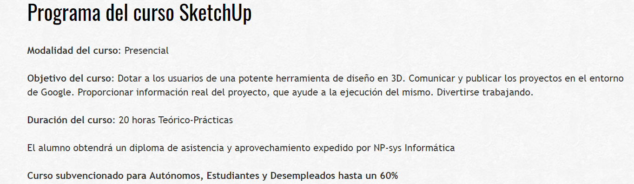
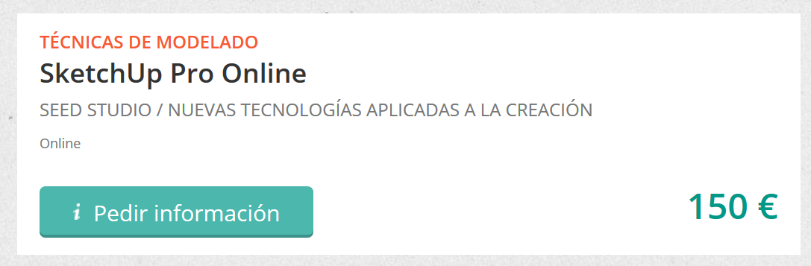
Cursos no gratuitos de Sketchup
En internet encontramos numerosos cursos que van desde los 150 euros hasta los 850 euros.
La duración es mas o menos parecida entre las 20 y las 40 horas, ya que son cursos de especialización.
El 90% son cursos presenciales, ya que se son cursos muy personalizados.

Slide 16
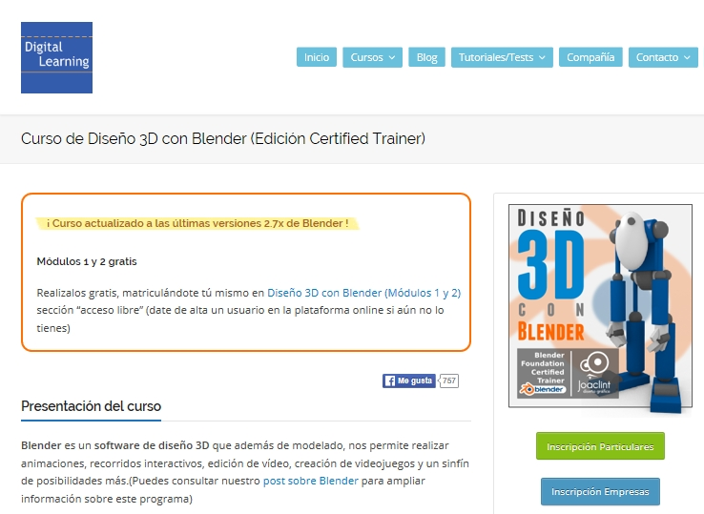
Curso no gratuito 1 de Blender
El primero de los cursos que proponemos es el de Digital Learning titulado “Curso de Diseño 3D con Blender”. Este curso facilita al alumno una primera toma de contacto con el programa, permitiéndole descubrir gran parte de sus funcionalidades y comenzar a utilizarlas.
La formación es online y el alumno dispondrá de 4 meses (se puede ampliar) para realizarlo. El curso está formado por 7 módulos y dura en total 70 horas, dispone de dos precios, uno para empresas y otro para particulares:
Particulares:
Empresas:
95€
125€

Slide 17
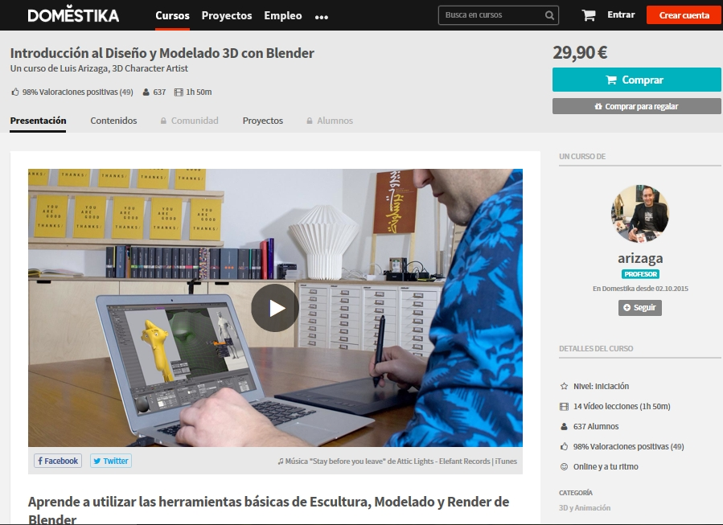
Curso no gratuito 2 de Blender
El segundo curso que proponemos es de la plataforma Domestika titulado “Introducción al diseño y modelado 3D con Blender”
Este curso te enseña a entender la interfaz de Blender, a crear y manipular objetos básicos, crear estructuras base para personajes, usar herramientas de Modelado y Escultura, el sistema de nodos para crear materiales, luces, motor de Render y el uso de la cámara entre otras cosas.
El curso es impartido online en 4 unidades didácticas y con 14 videos lecciones de 1 hora y 50 minutos.
El precio de este curso es de:
29.9€

Slide 18
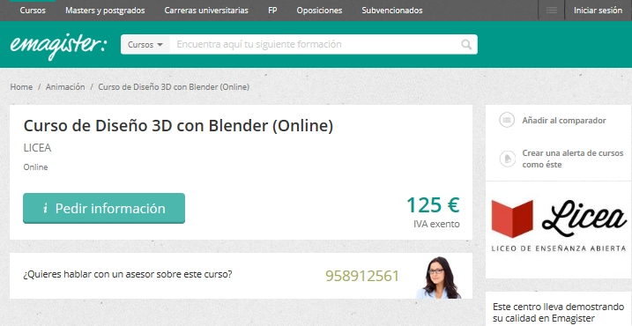
Curso no gratuito 3 de Blender
El siguiente curso es de la plataforma Emagister, el curso se titula “Curso de Diseño 3D con Blender” este curso es impartido por Licea.
Está formado por 7 módulos los cuales te introducen en el funcionamiento de Blender y el modelado 3D.
El curso es online con una duración de 70 horas con un horario flexible.
Tras finalizar el curso te proporcionaran un certificado y entraras en la bolsa de trabajo de Licea.
El nivel del curso es intermedio y el precio es de:
125€

Slide 19
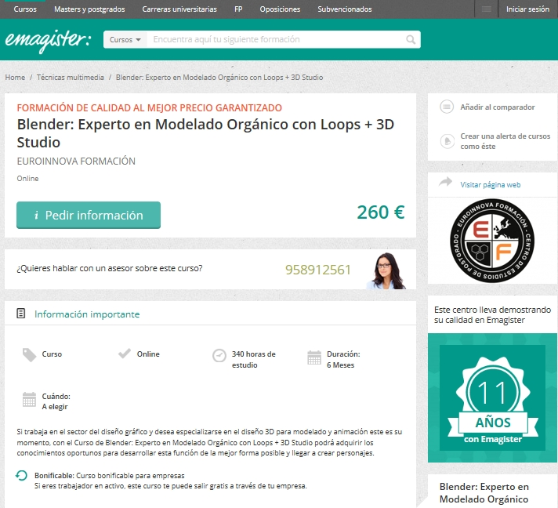
Curso no gratuito 4 de Blender
Guía al alumno paso a paso en la creación de un personaje 3D, desde su diseño inicial en 2D hasta la implementación de huesos y sus animación.
Al finalizar este curso recibirás una doble titulación Expedida por Euroinnova Business school y abalada por la Escuela Superior de Cualificaciones profesionales.
Duración de 6 meses
340 horas
El temario se divide en dos partes:
Formada por 6 unidades didácticas
O Formada por 6 módulos cada una de ellos dividido en distintas unidades didácticas.
El precio final del curso es de:
260€

Slide 20
5. Fuentes de información (cursos gratuitos)

Slide 21

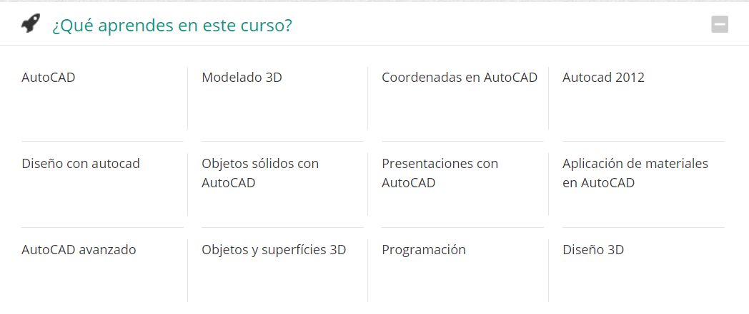
Cursos gratuitos sobre Modelado 3D
AutoCAD 2012
Duración de 3 meses
Carga lectiva de 65 horas.

Slide 22


Cursos gratuitos sobre Modelado 3D
AutoCAD 2015
44.409 suscriptores
6.506.413 visualizaciones
Maya 3D
59.432 suscriptores
6.611.047 visualizaciones

Slide 23
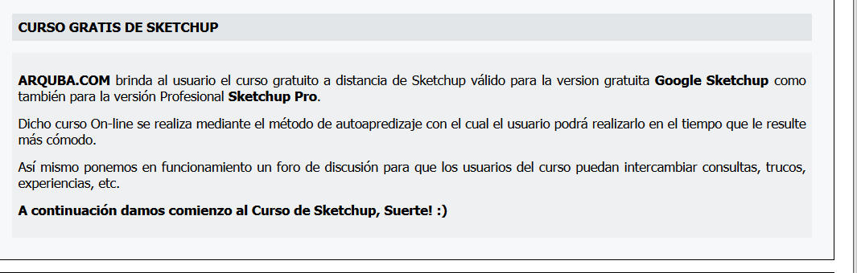
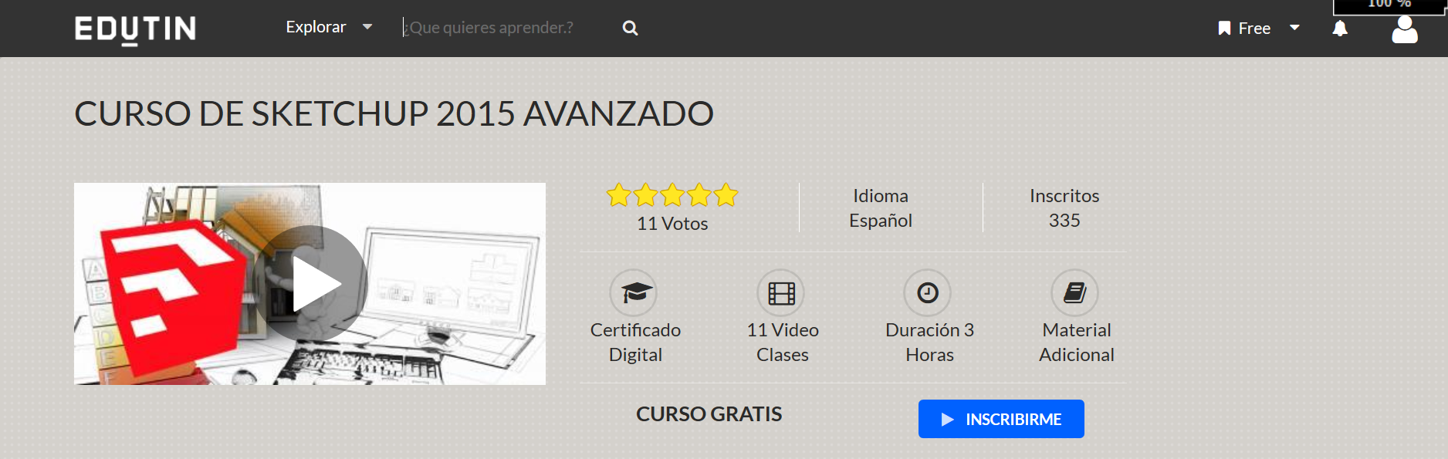
Cursos gratuitos de Sketchup
En internet encontramos numerosos cursos gratuitos, la mayoria son web serias que ofrecen a cambio de un registro el curso y una pequeña certificación.
La mayoria de los cursos son en versión videoturorial ya que al no ser presenciales requere un aporte multimedia que nos enseñe.
La mayoria de los cursos son desde 0, lo cual los hacen mas genericos que los presenciales.

Slide 24




Cursos gratuitos de Sketchup

Slide 25
6. Ayudas económicas para estudiar las tecnologías

Slide 26
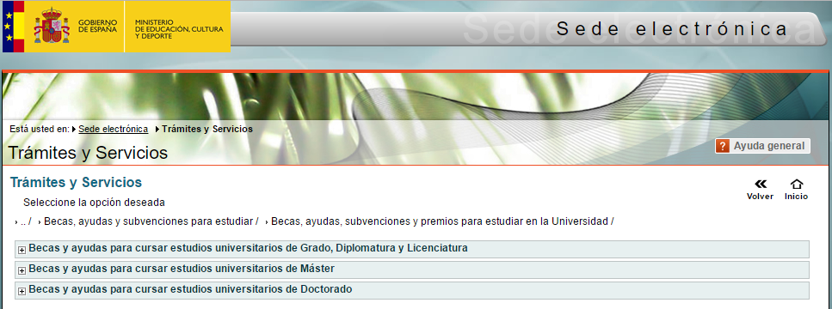

a) Ayudas económicas del ESTADO

Slide 27
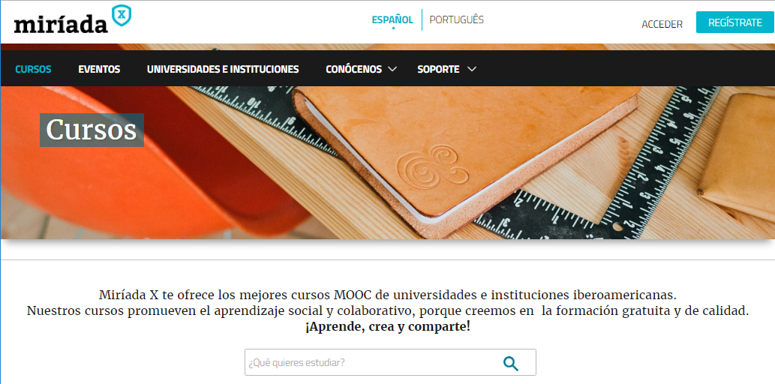
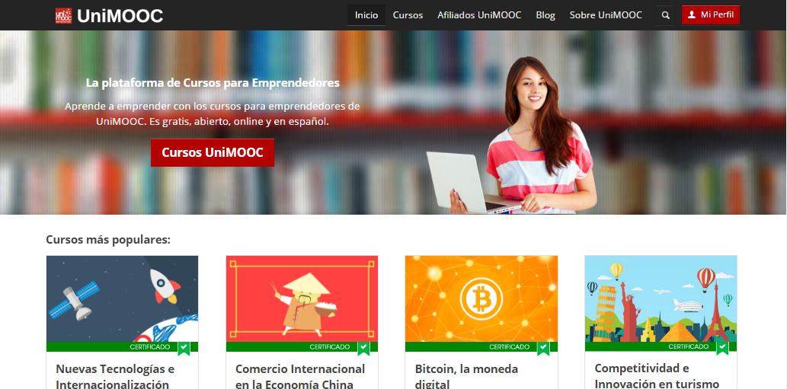
b) Ayudas económicas de otras entidades

Slide 28
6. Recursos para implementar las tecnologías

Slide 29
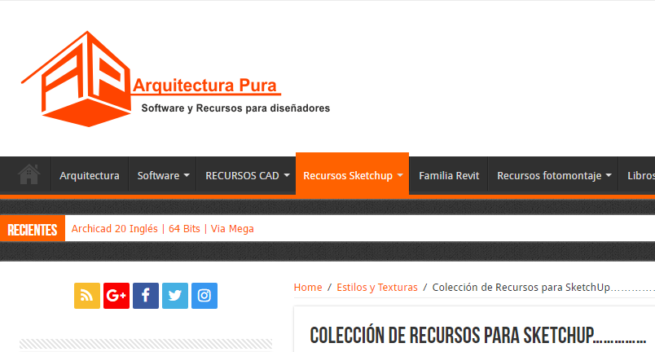
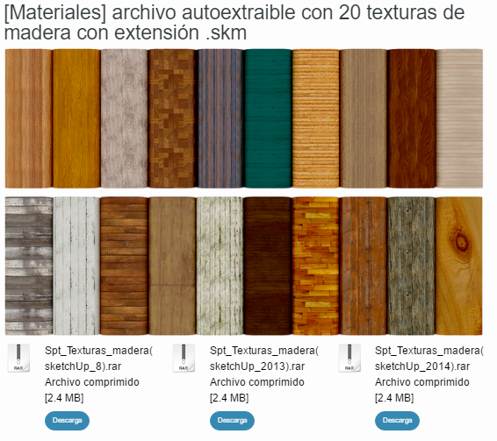
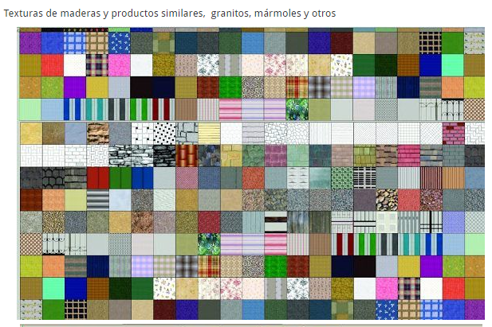
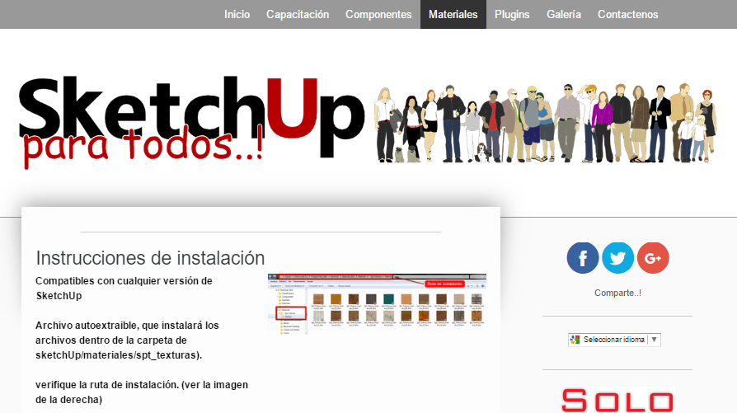
a) SKETCHUP

Slide 30
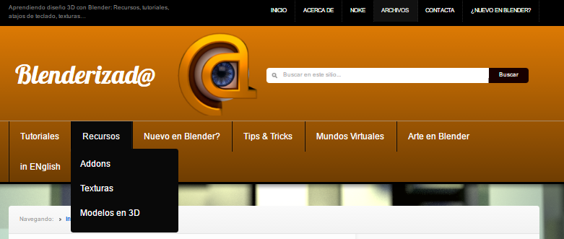
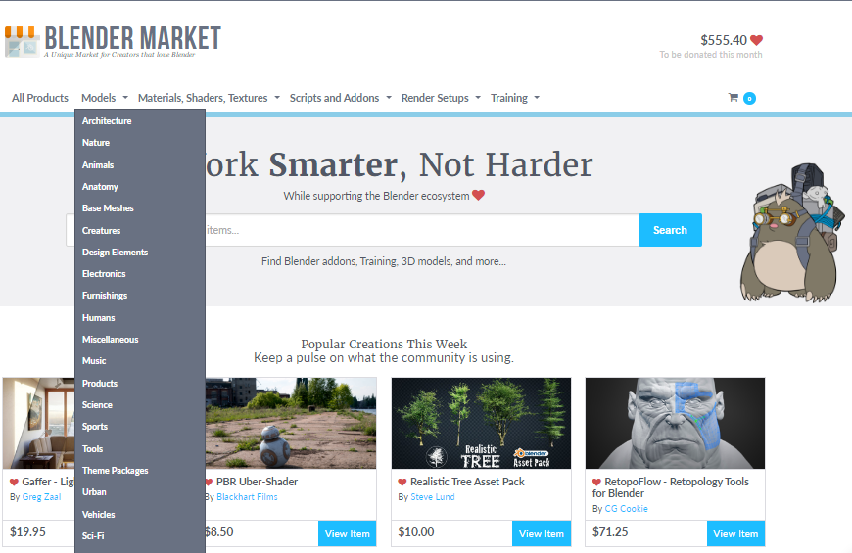
b) BLENDER

Slide 31
8. Conclusiones

Slide 32
GRACIAS :)

